Slide 1
Secvenţe din istoria sănătăţii mentale din România
Prof. Dr. Mircea Lăzărescu
Cluj, 2022

Slide 2
Pentru un psihiatru ce şi-a început profesia în România în urmă cu peste 60 ani, promovarea sănătăţii mentale se degajă pe fundalul unei multifaţetate istorii…
…..a ţării…a oamenilor…a psihiatriei în ansamblul ei….
Pe acest fundal, încerc să reactivez câteva amintiri, dintr-o perioadă de mult apusă,
pentru a se lega de alte evocari……
pana la prezent……

Slide 3
Privind retrospectiv, istoria instituţională a psihiatriei din România are câteva secvenţe:
1900 2000
Spitale de psihiatrie
înfiinţate în clădiri dezafectate
Sectii de psihiatrie a Spitalelor Unificate
Centre de psihiatrie
comunitară
---------/----------55-- 65-- 75------------------------------/--------teritoriul României Mari Unificate

Slide 4
În 1974 s-a publicat un act normativ al Ministerului Sănătăţii privitor la înfiinţarea Centrelor (Laboratoarelor) de Sănătate Mentală, în principalele oraşe ale ţării, pe lângă Spitalele Judeţene, incluzând
Staţionar de zi şi Serviciu de Ergoterapie ambulatorie.
Aceste unităţi erau distincte de cabinetele de consultaţii şi tratament din policlinici

Slide 5
Obiectivele LSM-urilor (1974), ce se acordau orientarii internationale a vremii, erau:
- Depistarea şi tratarea precoce a tulburărilor psihice;
- Studii epidemiologice; -
- Managementul de caz;
- Reabilitarea psiho-socială şi vocaţională;
- Legătură cu medicina de bază, cu familia şi societatea.
Organizatoric se recomanda: - sectorializarea; - activitatea în echipe complexe; - continuitatea îngrijirilor între staţionar şi ambulator.

Slide 6
În Timişoara s-a înfiinţat în 1975, alături de Clinica Psihiatrică, un LSM cu :
3 echipe complexe 3 SECTOARE ALE sociolog
jurist psihiatru Psihiatru, psiholog, ORAŞULUI
Asistent social
Ergoterapie ambulatorie
Stationar de zi

Slide 7
La acest nivel al LSM s-au desfăşurat (in Timisoara):
- Programe de management de caz:
- La externarea din instituţiile psihiatrice zonale, se recomanda pacientului contactarea LSM si
Se programau întâlniri lunare; iar în lipsa colaborării, asistentul social se deplasa în teren
- Pacienţii erau cuprinşi în programe de psihopedagogie, reabilitare socială şi vocațională

Slide 9
Programele de reabilitare psiho socială se desfăşurau deasemenea în comun pentru pacienţi dispensarizaţi, cei internaţi în Staţionarul de zi şi cei din Clinică; ele constau din:
-Activităţi de club, jocuri de societate
-Dans, ce se desfăşura odată pe săptămână, cu participarea pacienţilor şi personalului.
-La fel activităţile de sport, în sală şi pe terenul amenajat: - volei, tenis de masă şi de câmp, badgminton, fotbal etc.

Slide 10
Activităţi de artterapie se realizau cu o profesoară de desen şi pictură….
Cenaclu literar, cu lecturi a creațiilor proprii, invitarea scriitorilor de prestigiu,
Meloterapie, prin audiţii şi participativă, a instrumentiştilor şi uneori, cor.
Astfel de activităţi au beneficiat de sprijinul unor “colaboratori externi”, de participarea personalităţilor culturale din oraş,…

Slide 11
Reabilitarea vocaţională avea în centrul activităţii sale ateliere de ergoterapie coordonate de instructori: croitorie, papetărie, tâmplărie, artizanat, montaj; cu un câştig pentru pacienţi de 30% din valoarea produselor.
Pacienţii de la Ergoterapie formau o comunitate terapeutică…sărbătoreau împreună, cu personalul şi cu familiile, Crăciunul şi Paştele la un restaurant …făceau excursii in locaţii turistice etc.
Pacienţii remişi stabil, erau pregătiţi pentru reangajare si efectuv, multi s-au reangajat

Slide 12
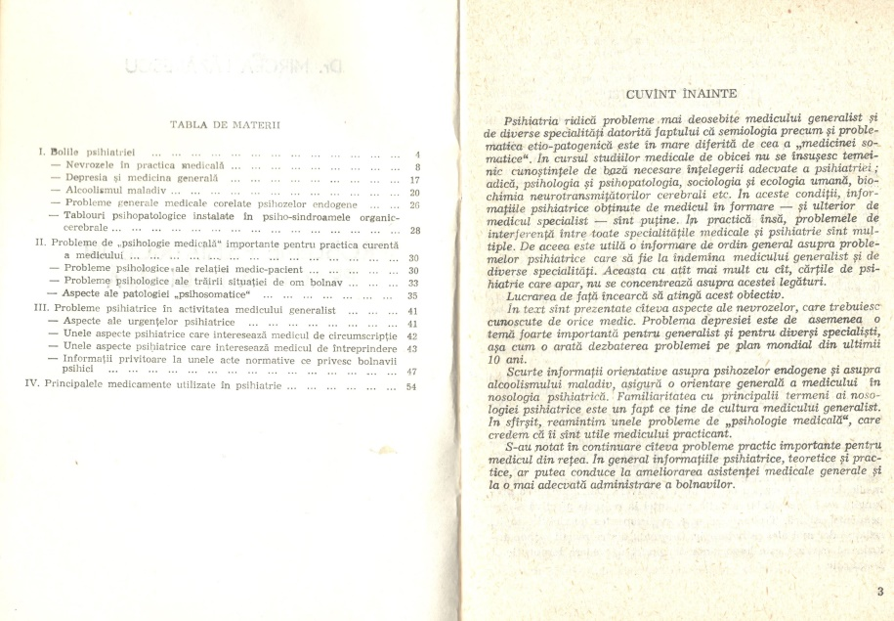
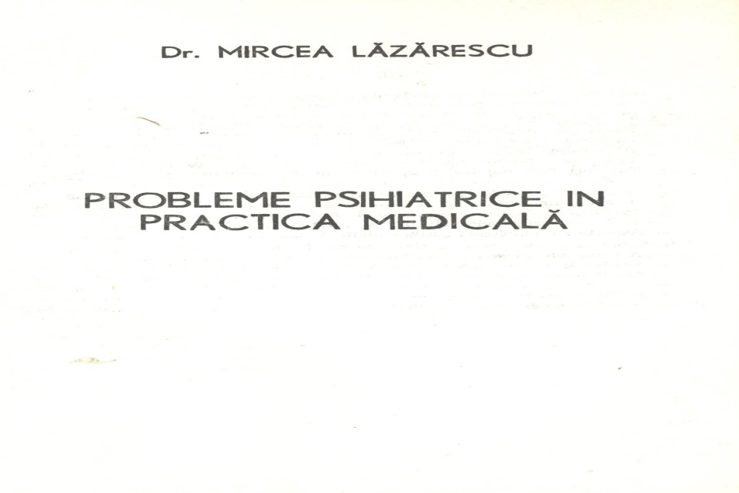
Psihiatrii din LSM şi Spitalele din zonă făceau deplasări săptămânale în 17 întreprinderi din Timişoara (timp de peste 5 ani) colaborând cu medicii locali pentru menţinerea sănătăţii mentale.
S-a ţinut constant şi legătura cu medicii generalişti

Slide 13
Spre sfârşitul anilor 80 toate activităţile de psihiatrie comunitară au început să se subţieze şi să se destrame, în atmosfera socială întunecată a vremii. Totuşi, în 1986 interesul era încă mare
în domeniu, aşa cum rezultă din manifestări şi publicatii:
1986, A IV-a Consfătuire e psihiatrie socială, Timişoara
1986: Carte: Sănătatea mentală în lumea contemporană, prof.V.Predescu, V.Mironţov, C. Oancea.

Slide 15
După 1989, în noua lume în care multi am intrat atunci cu entuziasm…
- S-au înființat noi Asociaţii de profil, între care : Asociaţia Română de Psihiatrie şi Liga Română de Sănătate mentală
- Au luat ființă Asociaţii ale aparţinătorilor şi beneficiarilor serviciilor de sănătate mentală
- S-au înmulţit cabinetele private de consultaţii şi contactele internaţionale
- S-a pregătit şi adoptat o Lege a Sănătăţii mentale (2002) etc.

Slide 16
În Timişoara, în Februarie 1990 s-a înfiinţat Asociaţia Psihiatrică Timişoara.. ce a răspândit vremelnic o Foaie volantă de psihiatrie PSYCHE
…şi a organizat ulterior manifestări psihiatrice anuale, naţionale şi internaţionale (pe teme de psihopatologie, psihiatrie socială, psihoze etc.)
Beneficiarii serviciilor de sănătate mentală din Timisoara şi-au format o asociaţie, Armonia ce a caştigat un grant OMS, şi a organizat un Centru de recuperare…având ulterior multe colaborări internaţionale.

Slide 17
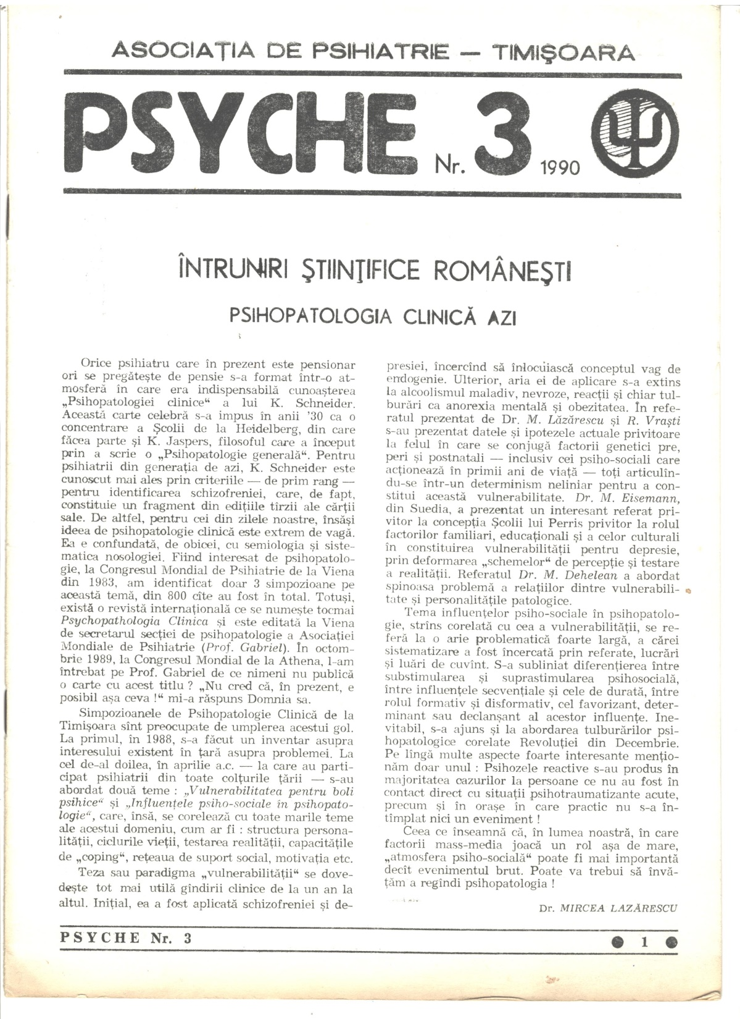

Slide 18
În 2006, corelativ cu intrarea României în UE, Ministrul Sănătăţii publică Norme de aplicare a Legii Sănătăţii mentale (din 2002), care precizau acum şi :
Organizarea unor Centre e Sănătate mentală, dublate de Staționare de zi şi servicii cu paturi.,..
..urmând ca întreg teritoriul României să fie acoperit şi deservit, printr-o teritorializare în jurul unor astfel de centre
…
…astfel încât,…rămăşiţele vechilor structuri de sănătate mentală..s-au afiliat noiilor proiecte..
dar..s-au înfiinţat şi noi structuri

Slide 19
Aceasta e însă o perioadă mai recentă, în care s-au afirmat cu vigoare o nouă generație de psihiatri…
…care vor completa scurtele amintiri pe care le-am evocat …privitor la o romantică perioadă de dăruire în slujba suferinzilor mentali.

Slide 20
MULTUMESC PENTRU ATENTIE!

